Slide 1
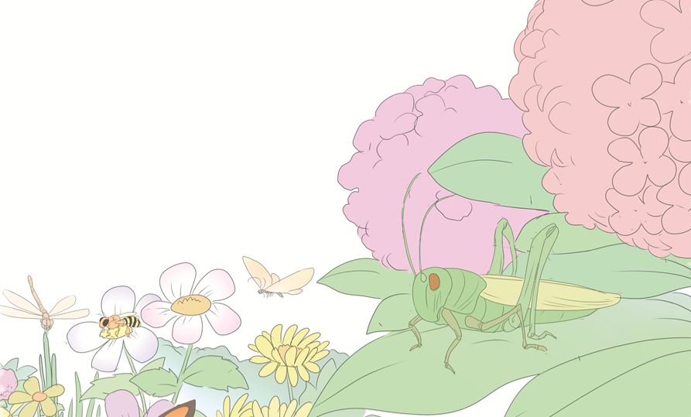
语文 五年级 下册
祖父的园子
2
课课练

Slide 2
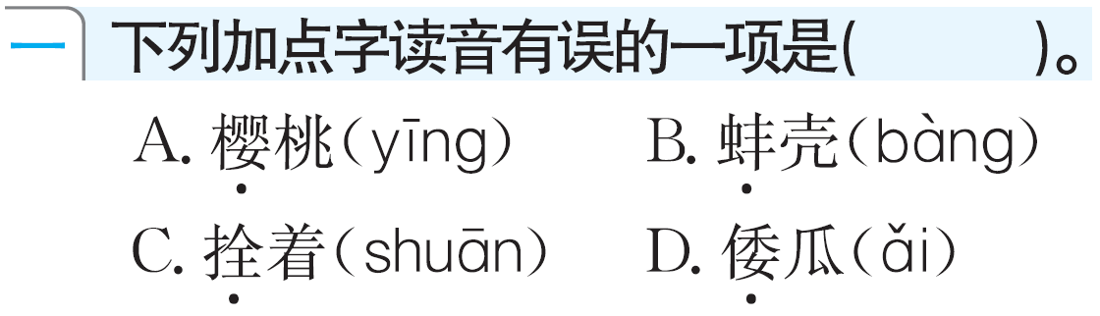
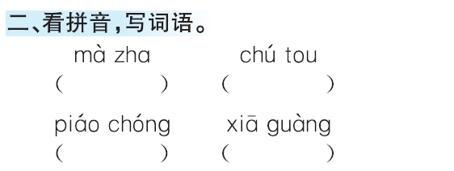
D
蚂蚱
锄头
瓢虫
瞎逛

Slide 3
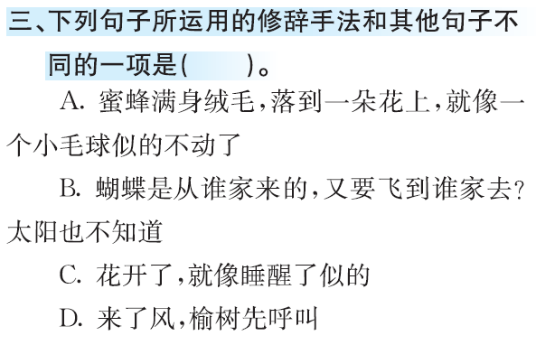
A

Slide 4
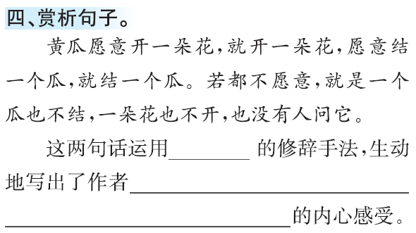
拟人
自由、快乐

Slide 5
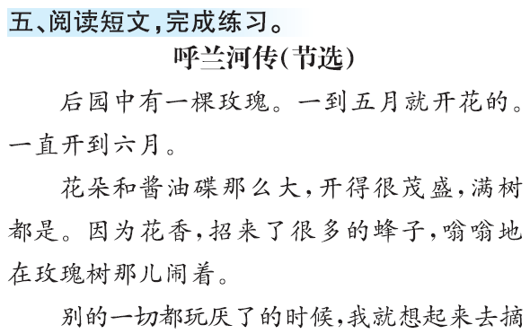
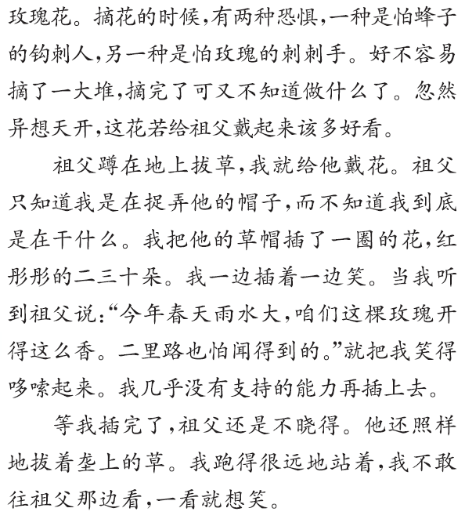
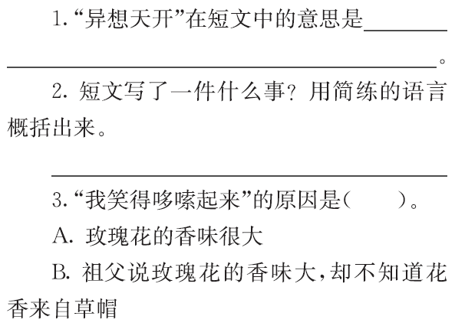
“我”想把花给祖父戴起来
“我”把祖父的草帽插了一圈的花，给祖父戴在头上。
B

Slide 6
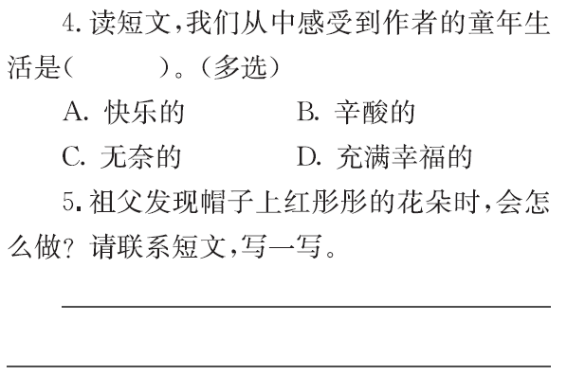
AD
示例：祖父还在照样拔着垄上的草，抬头发现“我”笑得都哆嗦起来，一摸头，才知道“我”给他戴了一个花帽子，也哈哈大笑起来，笑得皱纹都舒展开了。

Slide 7

时代天华祝你学习进步！

